Slide 1


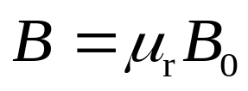

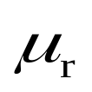
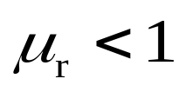

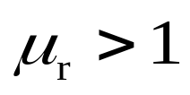

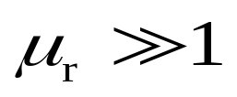
7.7 物质的磁性
一、磁介质及其分类
1. 磁介质对磁场的影响
磁介质
—— 相对磁导率 反映磁介质性质
2. 磁介质的分类
(1)抗磁质（ 锌、铜、水银、铅）
减弱原场
弱磁性物质
(2)顺磁质（ 锰、铬、铂、氧）
增强原场
(3) 铁磁质
通常不是常数
具有显著的增强原磁场的性质
强磁性物质

Slide 2

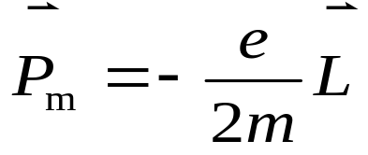


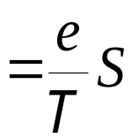
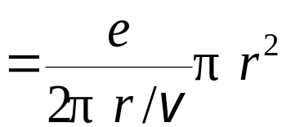
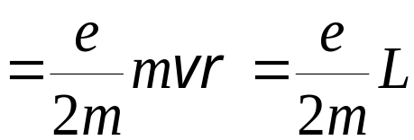

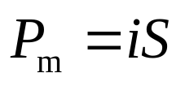


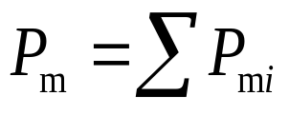
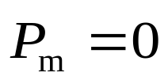

二、 磁化机理
1. 分子磁矩
原子中电子的轨道磁矩
分子磁矩
—— 所有电子磁矩的总和
抗磁质
无外场作用时，对外不显磁性
顺磁质
无外场作用时，由于热运动，对外也不显磁性

Slide 3
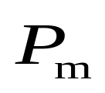
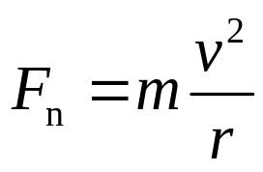

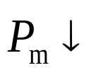


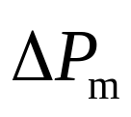


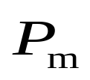


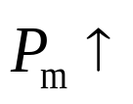


2. 磁场对磁介质分子的作用
(1) 分子磁矩方向变化 磁矩将转向外场方向
(2) 分子磁矩大小变化
外场 B₀ 与分子磁矩 P_{m} 同向
相当于在原来的 上附加了一反向磁矩
外场与分子磁矩反向
相当于在原来的 上附加了一同向磁矩
结论：附加的
总是与外场方向

Slide 4

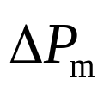

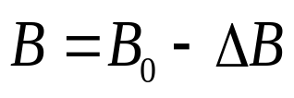






3. 磁介质的磁化
(1) 抗磁质磁化
（与外场方向相反）
在外场作用下，分子产生感应磁矩
则磁介质产生磁场
，介质内的磁场 减弱
(2) 顺磁质磁化
外场使分子磁矩转动， 转向外场方向, 磁介质产生磁场
，介质内的磁场 增强。

Slide 5


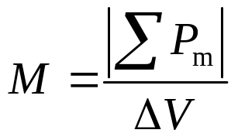
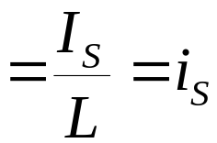
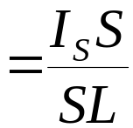

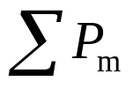
抗磁质
顺磁质
束缚电流
束缚电流
抗
磁
质
顺
磁
质
L
磁化强度
— 束缚电
流密度
沿 方向

Slide 6
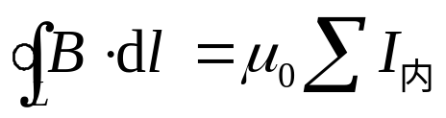


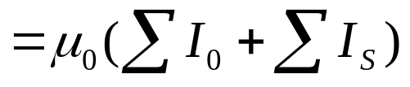


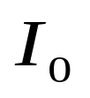
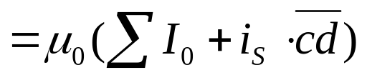
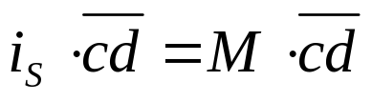
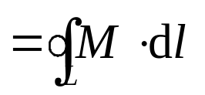
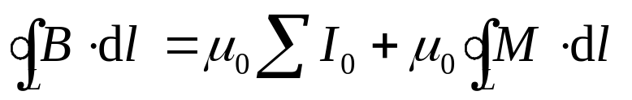
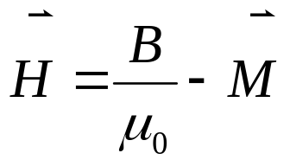
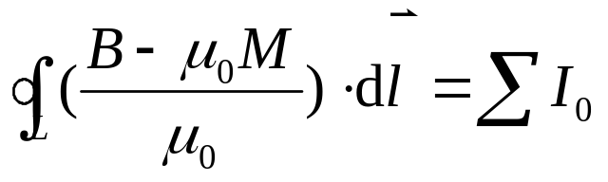
三、磁介质的安培环路定理
介质磁化的结果是在介质表面产生束缚电流，介质中磁场由传导和束缚电流共同产生。
磁介质中的安培环路定理
磁介
质
用磁化强度描述束缚电流项
磁场强度

Slide 7
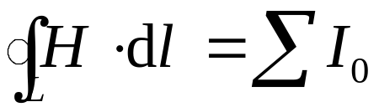


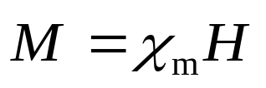
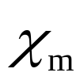
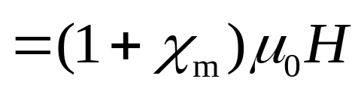
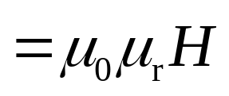

——磁介质的安培环路定理
磁场强度沿闭合路径的积分等于闭合路径所包围的所有传导电流的代数和。
说明
(1)
真空中
(2) 在各向同性介质中，M 和H 成线性关系
— 介质的磁化率
(2) 在各向同性介质中，B 和H 成线性关系

Slide 8




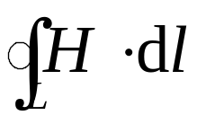
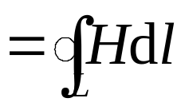




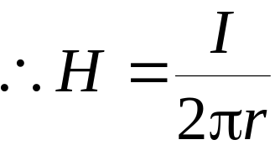
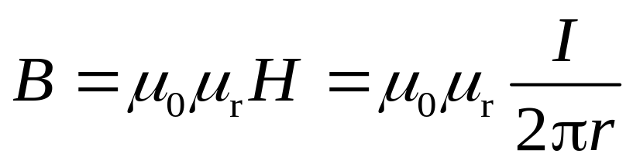
例
一无限长载流圆柱体，其外部包围一层磁介质，相对磁导率
求
磁介质中的磁化强度和磁感应强度
解
根据磁介质的安培环路定理

Slide 9



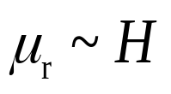


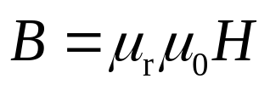
五、铁磁质
螺绕环内磁场强度
s
铁磁质
f
e
测量B
G

Slide 10




五、铁磁质
B_{r} 剩磁
铁磁质
矫顽力 H_{C}
测量B
磁滞回线
G
讨论
(1) 铁磁质的起始曲线都是“不可逆”的， B 的变化落后于H —— 磁滞现象
(2) 要消除剩磁，要依靠铁磁质的矫顽力

Slide 11

不同材料，矫顽力不同
软磁材料
H_{C} 较小
硬磁材料
H_{C}较大
易磁化，易退磁
剩磁较强，不易退磁
可作变压器、电机、电磁铁的铁芯
可作永久磁铁

